Slide 1
源码阅读 ——Spring MVC
汇报人：乔怡
2021.12.31

Slide 2
一
二
三
Spring MVC的核心工作流程
（核心组件）
前情提要
核心组件
核心工作流程
类图及类之间的关系
四
高级设计思想
五

Slide 3
前情提要

Slide 4
01 有关Spring MVC
Spring MVC 是 Spring 提供的一个基于 MVC 设计模式的轻量级 Web 开发框架，本质上相当于 Servlet。
Servlet 是用Java编写的服务端程序，可交互式的浏览和生成数据。

Slide 5
02 MVC
M：Model(模型)——V：View(视图)——C：Controller(控制器)
Model：模型，所有的用户数据、状态以及程序逻辑
View：视图，呈现模型，类似于Web程序中的界面
Controller：控制器，作用于Model和View上，负责获取用户的输入信息，进行解析并反馈给模型

Slide 6
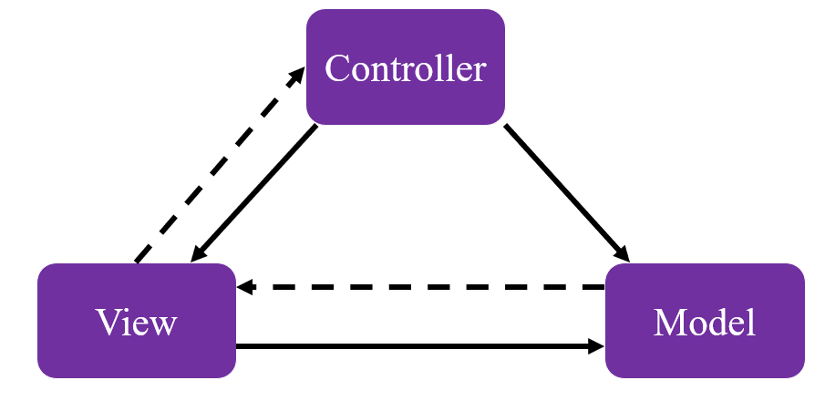
02 MVC
注：图中实线箭头代表调用，虚线箭头代表事件
Model：模型，所有的用户数据、状态以及程序逻辑
View：视图，呈现模型，类似于Web程序中的界面
Controller：控制器，作用于Model和View上，负责获取用户的输入信息，进行解析并反馈给模型

Slide 7
核心组件

Slide 8
​DispatcherServlet：中央控制器或前端控制器，是整个Spring MVC的核心，负责接收HTTP请求组织协调Spring MVC的各个组成部分，把请求给转发到具体的控制类进行响应。

Slide 9
​DispatcherServlet：中央控制器或前端控制器，是整个Spring MVC的核心，责接收HTTP请求组织协调Spring MVC的各个组成部分，把请求给转发到具体的控制类进行响应。
Controller：具体处理请求的控制器，处理用户请求。
​HandlerMapping：映射处理器，用于查找handler，负责映射中央处理器站发给Controller时的映射策略。
​HandlerAdapter：处理器适配器，用让固定的Servlet处理方法调用Handler来进行处理。
​ModelAndView：包括模型（Model）和视图（View），服务层返回的数据和视图层的封装类。
​ViewResolver：视图解析器，解析具体的视图，从而将相应结果渲染给客户。
​Interceptor：拦截器，负责拦截我们定义的请求然后做处理工作

Slide 10
核心工作流程

Slide 11
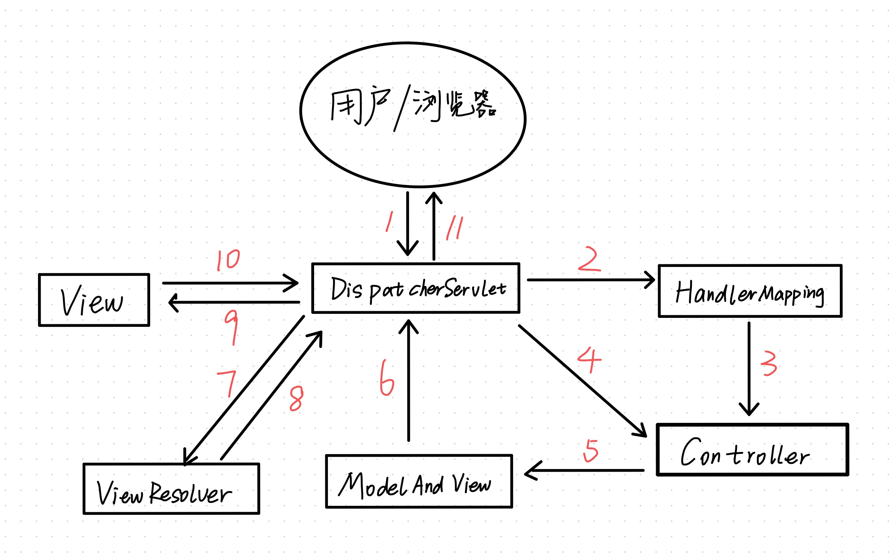
两个Controller的不同？
V
M
C

Slide 12
处理请求的核心函数：核心组件DispatcherServlet中的doDispatch函数

Slide 13
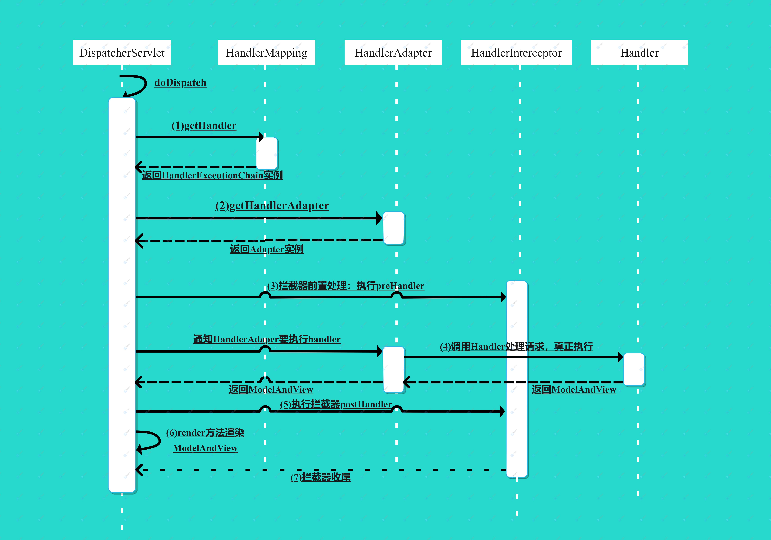

Slide 14
类图&类之间的关系

Slide 15
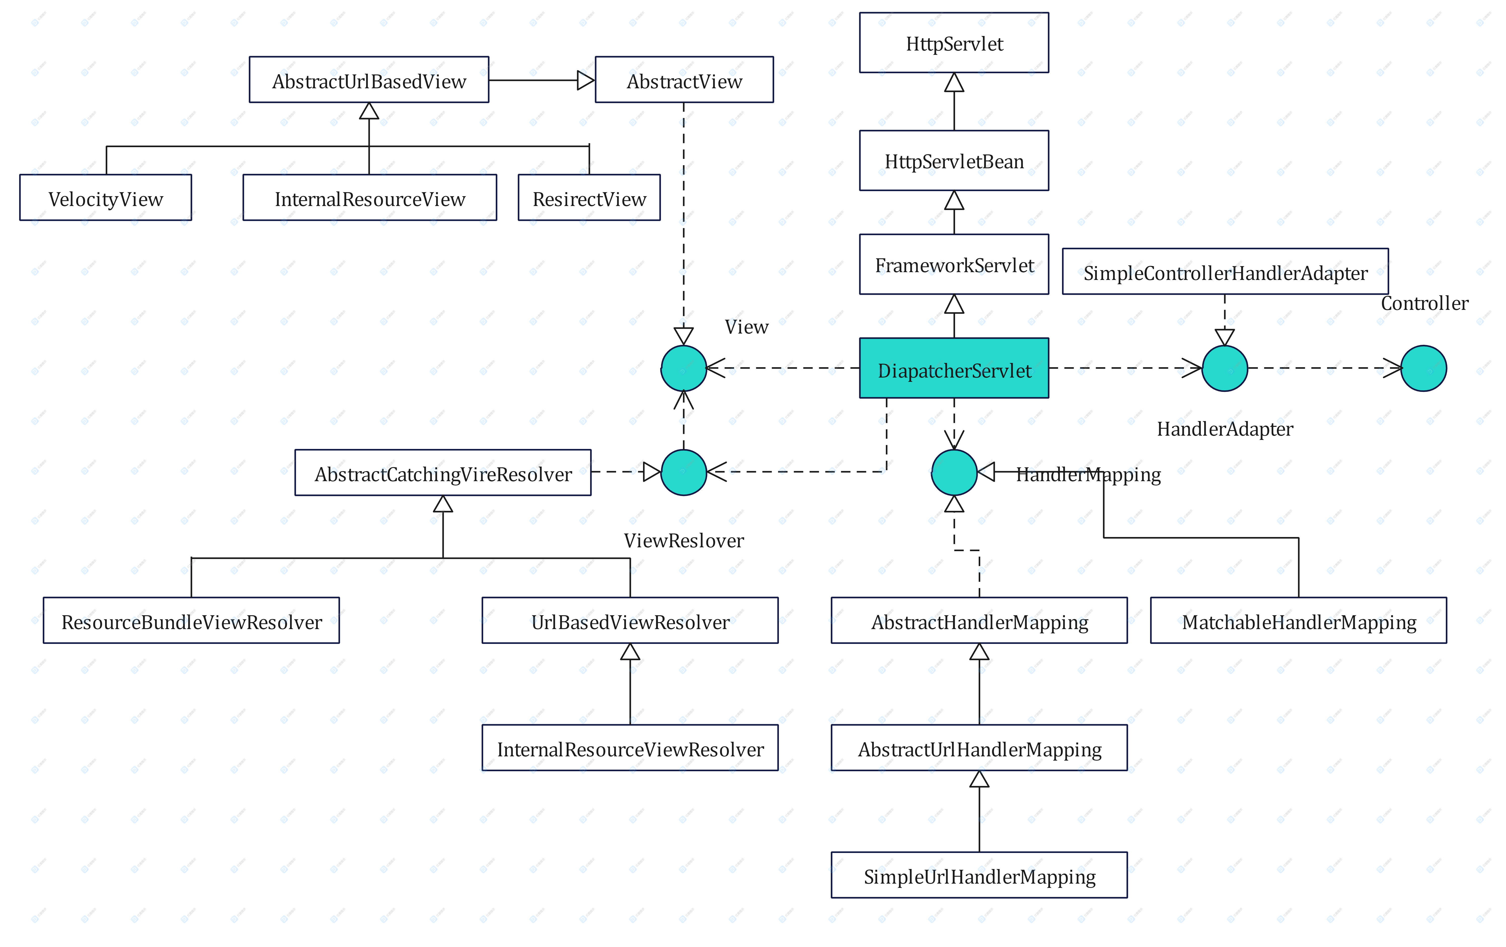
01 类图

Slide 16
02 类之间的关系
依赖

Slide 17
02 类之间的关系
继承和实现

Slide 18
高级设计思想

Slide 19
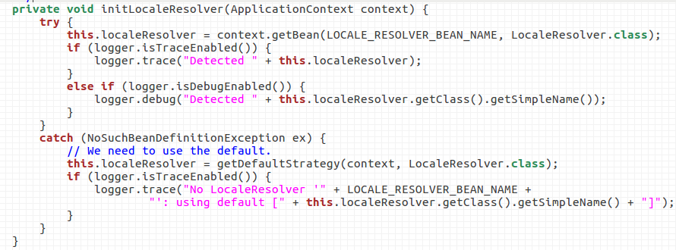
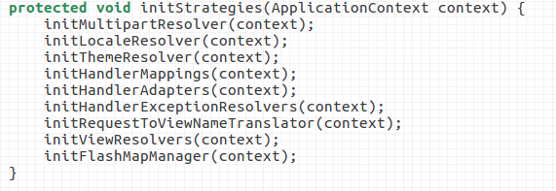
01 策略模式
LocaleResolver.class，而这个类有多个实现类，对应多种不同的处理方式，就利用接口、继承和多态来替代原来的if-else实现方法，增加了代码的可读性和可维护性；类是可扩展的，符合面向对象的开放封闭原则
在有多种算法相似的情况下，使用 if-else 难以维护
- 定义一系列的算法,把它们一个个封装成类, 并且使它们可相互替换，使算法独立于客户而独立变化

Slide 20
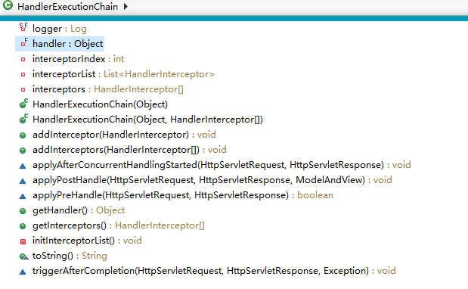
02 责任链模式
责任链将顺序过程处理的代码和逻辑，解耦成执行的顺序逻辑和对应的负责人，请求者和处理者之间关系解耦，对应的责任链只需要关心责任处理的顺序，解耦后抽象度更高，灵活性更好，模块依赖于抽象，符合依赖倒置原则；并且在责任链中，每个类只负责一件事情，符合单一职责原则。
- 定义多个可以处理请求（承担责任）的类，并将它们连成一条链，沿着该链向下传递请求（责任），直到有能力解决问题（承担责任）的类处理之。
- 使得请求者和处理者之前关系解耦，提高了代码灵活性。

Slide 21
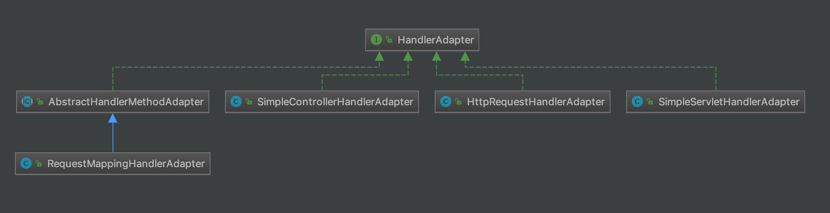
03 适配器模式
在HandlerAdapter中，适配器模式将所需要用的类与使用者相解耦，使用者只需关注相应的适配器接口提供是接口方法即可，达到高复用的目的。使用者只需要依赖抽象出来的接口即可，满足依赖倒置原则。
当我们需要不同handler处理请求时，我们只需要关注HandlerAdapter的实现类，重写其中的handler方法，就可以完成请求的处理，而不需要关注handler的本身的类型或方法等。
- 把一个类的接口扩展成客户端所期待的另外一个接口。
- 使得原来不能一起使用的两个类（一个接口和一个使用该接口的类）一起工作。

Slide 22
04 组合模式
- 将对象组合成树形结构以表示“部分-整体”的层次结构，用户对单个对象和组合对象的使用具有一致性。
- 使高层调用简单。
组合模式依据整体-部分的关系很好的简化了代码量并实现了解耦，满足“低耦合、高内聚”原则。
springMVC通过组合模式，使得用户或者说框架本身在进行配置时，就通过操作WebMvcConfigurer类及其衍生类这个整体就可以

Slide 23
THANKS!
参 考
郝佳：Spring源码深度分析
CSDN：[强烈推荐]SpringMVC源码分析郝佳：Spring源码深度分析
韩路彪：《看透Spring MVC：源代码分析与实践》
Spring MVC源码分析(五）(HandlerMethod执行过程解析)https://blog.csdn.net/qq_38975553/article/details/103704036

